Slide 1



Управление образования администрации Ординского муниципального округа Пермского края
Основные стратегические ориентиры в
реализации государственной политики
в системе образования Ординского муниципального округа
Докладчик: Погорелова Ольга Владимировна,
начальник управления образования
Орда, 2023

Slide 2
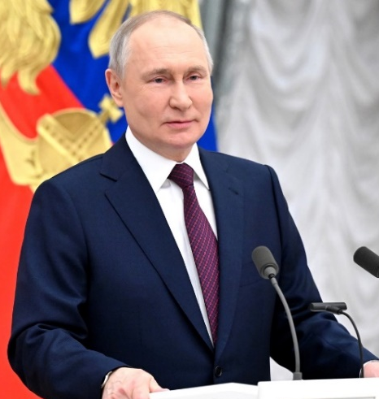
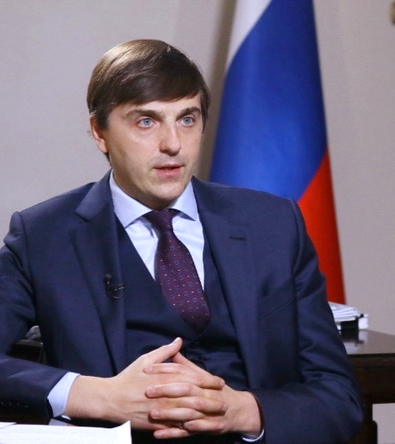
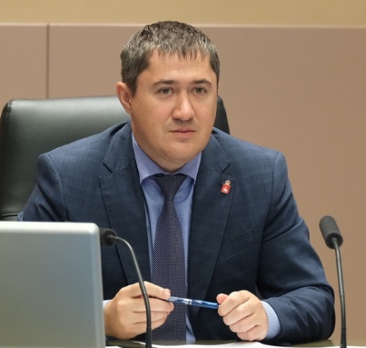
Учителя и преподаватели участвуют в строительстве будущего страны.
Важно повысить общественную значимость учительского труда, чтобы родители больше говорили своим детям о благодарности к учителю, а учителя – об уважении и любви к родителям. Давайте помнить об этом всегда.
Президент Российской Федерации В.В. Путин
Вызовы современности показали, что нам просто необходима суверенная система образования. И мы строим единое образовательное пространство. Основополагающие ценности такой системы образования - это глубокие знания, творческое мышление и широкий кругозор, уважение к родителям
и старшему поколению, любовь к Родине. Это те ценности, которые именно учитель способен донести до ребенка.
Министр просвещения Российской Федерации С.С. Кравцов
Наша страна претендует на технологический суверенитет и передовое развитие. И без высококлассного образования это сделать совершенно невозможно. Мы заинтересованы в том, чтобы пермское образование продолжало оставаться одним из самых лучших в стран.
Губернатор Пермского края Д.Н. Махонин

Slide 3


Основные параметры отрасли «Образование»
Сеть муниципальных образовательных организаций (юридические лица)
Бюджет отрасли «Образование», млн. руб.
7 юридических лиц
8 школ (4 средние школы, 2 основные школы, 2 филиала)
+11,0%
+15,7%
8 детских садов (1 детский сад, 7 структурных подразделений)
Кадровый состав, чел.
Востребованы - 2,0 %
Особенно востребованы учителя:
английский язык
математика
информатика
физика
химия
Школы | 185
Детские сады | 51
Всего: | 236
Детские сады
Школы
609 детей, 32 группы
1690 школьников

Slide 4
Год педагога и наставника

Slide 5
Миссия Года – признание особого статуса педагогических работников
Награды учителям и воспитателям в 2023 г.
6 чел. - государственные награды и почетные звания
3 чел. - награды Министерства просвещения РФ
3 чел. - награды Правительства Пермского края
7 чел. - почетные грамоты и благодарности
Министерства образования и науки Пермского края
12 чел. – благодарности главы Ординского муниципального округа
15 чел. – грамоты управления образования администрации Ординского муниципального округа
Премии лучшим учителям
Федеральный бюджет
по 200 тыс. руб. – 1 чел.-учитель МБОУ «Ординская СОШ»

Slide 6

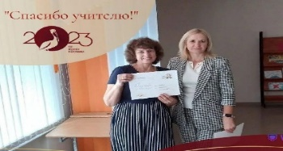
02-08 октября 2023 г.
03-07 октября – Всероссийский форум классных руководителей
05 октября – День Учителя
08 октября – День педагога дополнительного образования
Всероссийский форум «Все звёзды в гости к нам!» более 400 участников
Межрегиональный педагогический этнофест «На берегах Камы»-образовательно-методическое путешествие педагогов на теплоходе «Василий Чапаев»
маршрут: Пермь–Чайковский–Елабуга–Сарапул–Пермь
Акция «Спасибо Учителю»
357 учеников в Ординском МО подписали открытки: спасибоучителю.рф

Slide 7
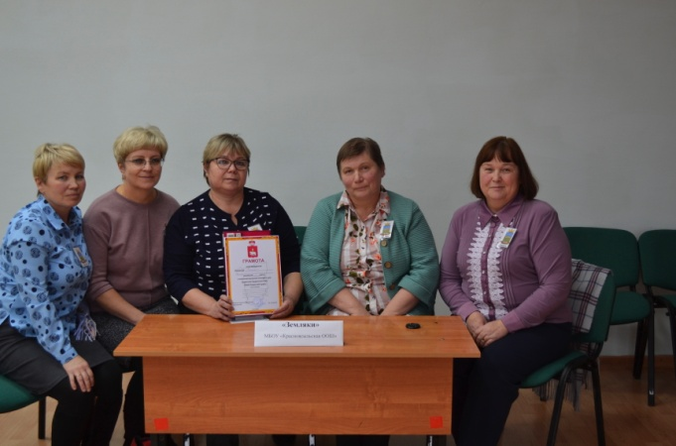
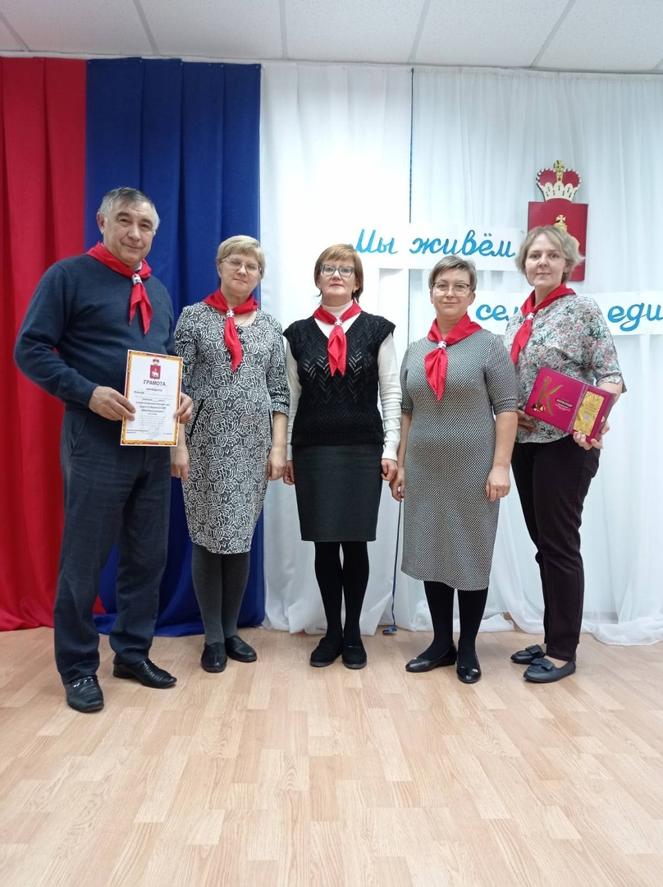
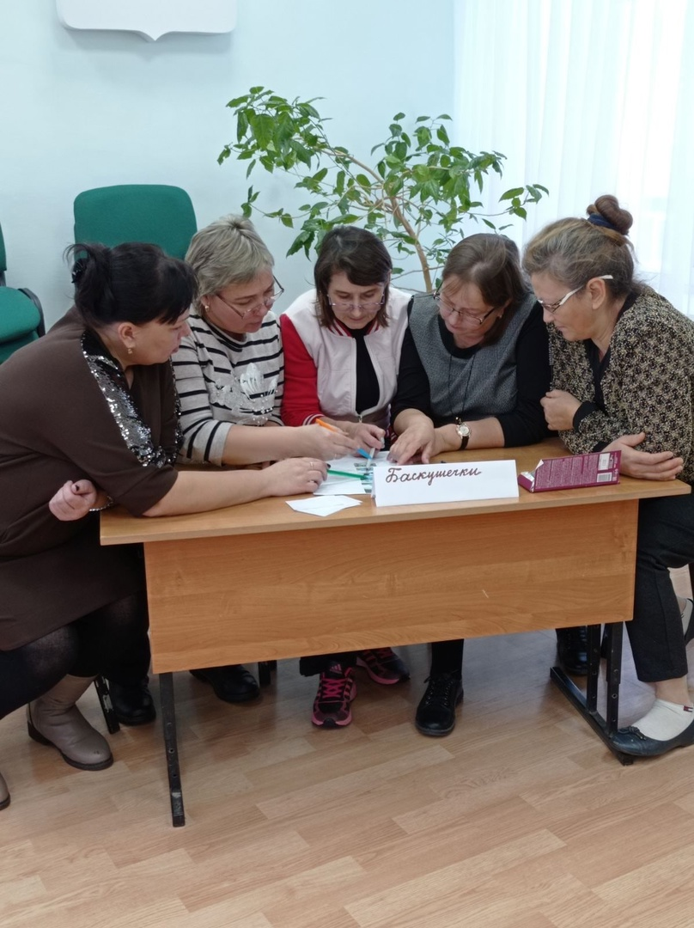
В рамках Года педагога и наставника проведен интеллектуальный конкурс для педагогов Ординского МО, который был посвящен Пермскому краю, населяющим его народам, их традициям, культуре.
Приняли участие 7 команд из всех школ Ординского МО.

Slide 8
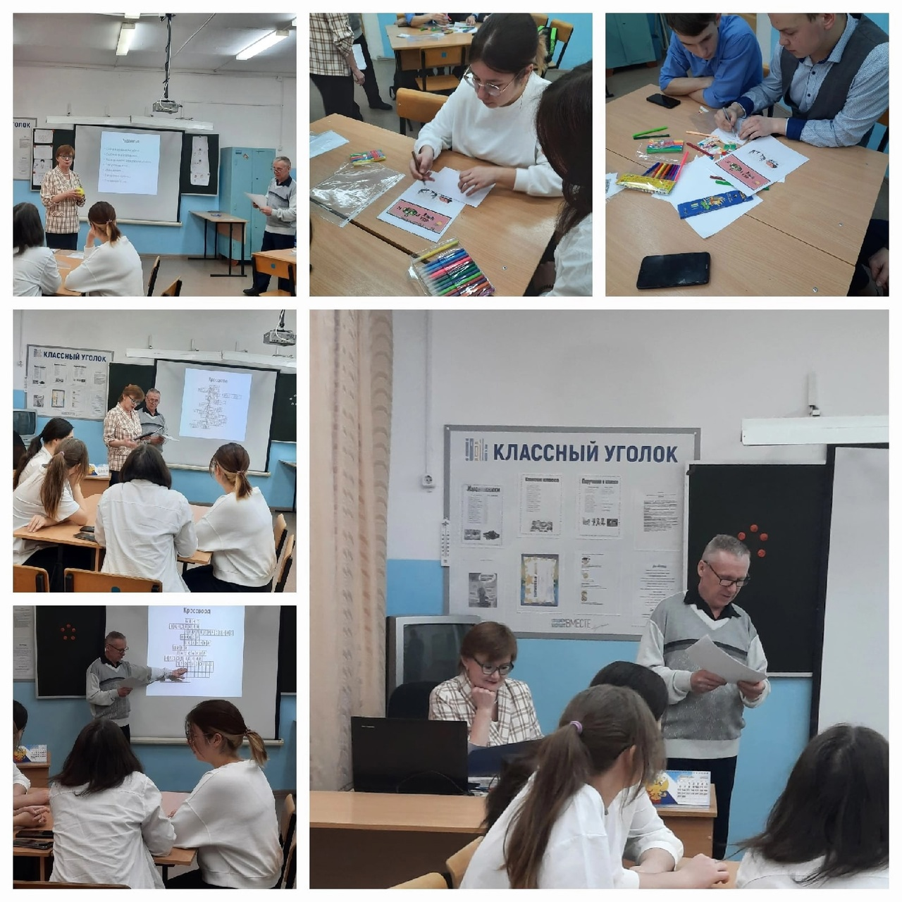
Ярмарка интегрированных уроков
Проведение ярмарки интегрированных уроков с объединением самых разных областей и предметов.
Приняли участие 22 педагога, самыми активными были учителя из Малоашапской школы!

Slide 9
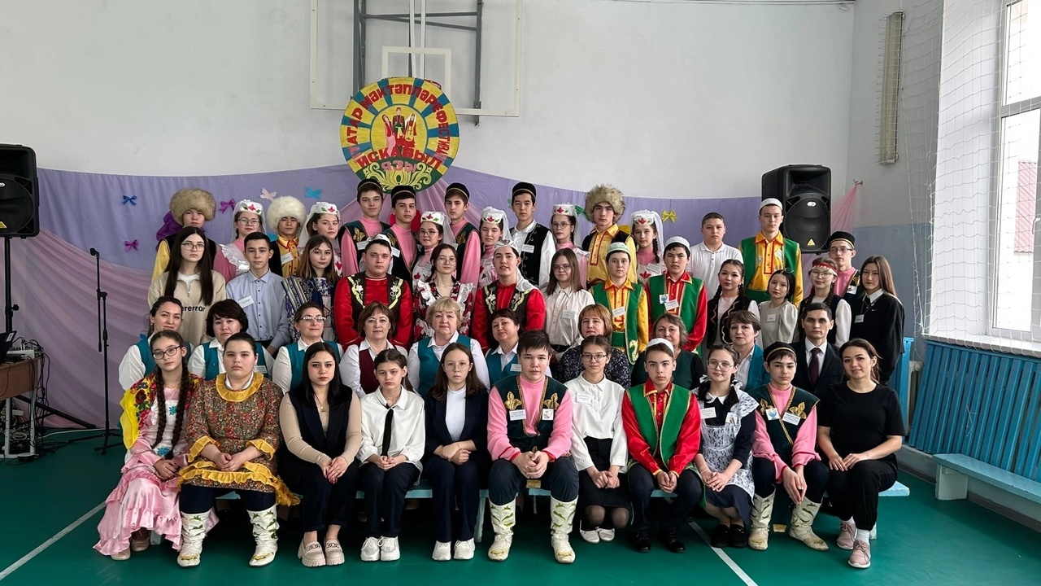
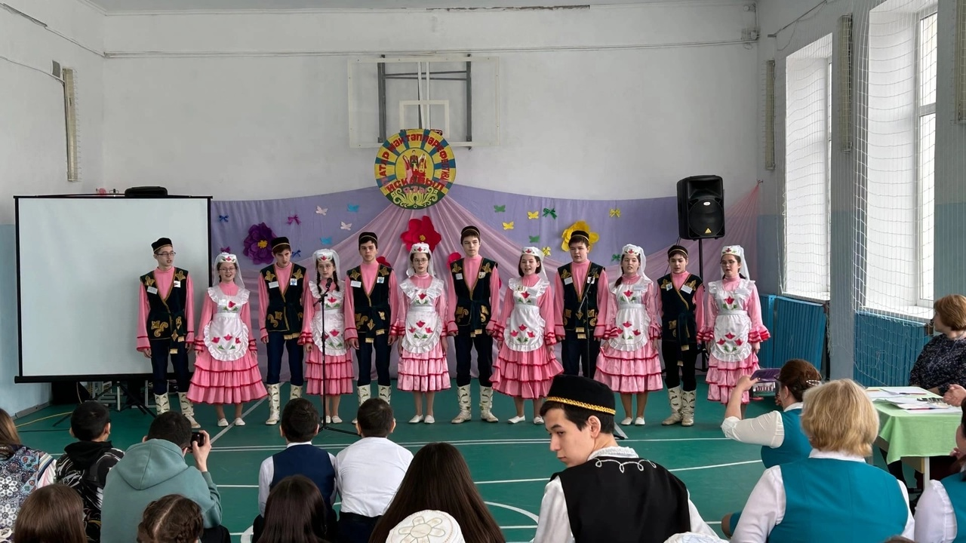
XIII фестиваль "Карьевская весна - 2023" народного творчества обучающихся 8-9 классов школ с этнокультурным компонентом содержания образования, посвященном Году педагога и наставника.
Цель: сохранения национально-культурной самобытности татарского народа .

Slide 10
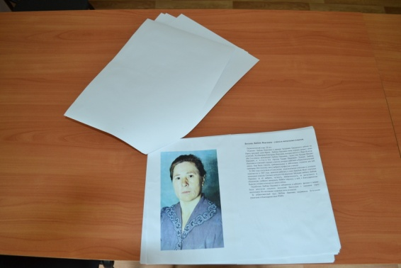
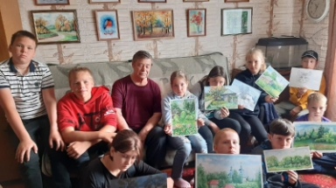
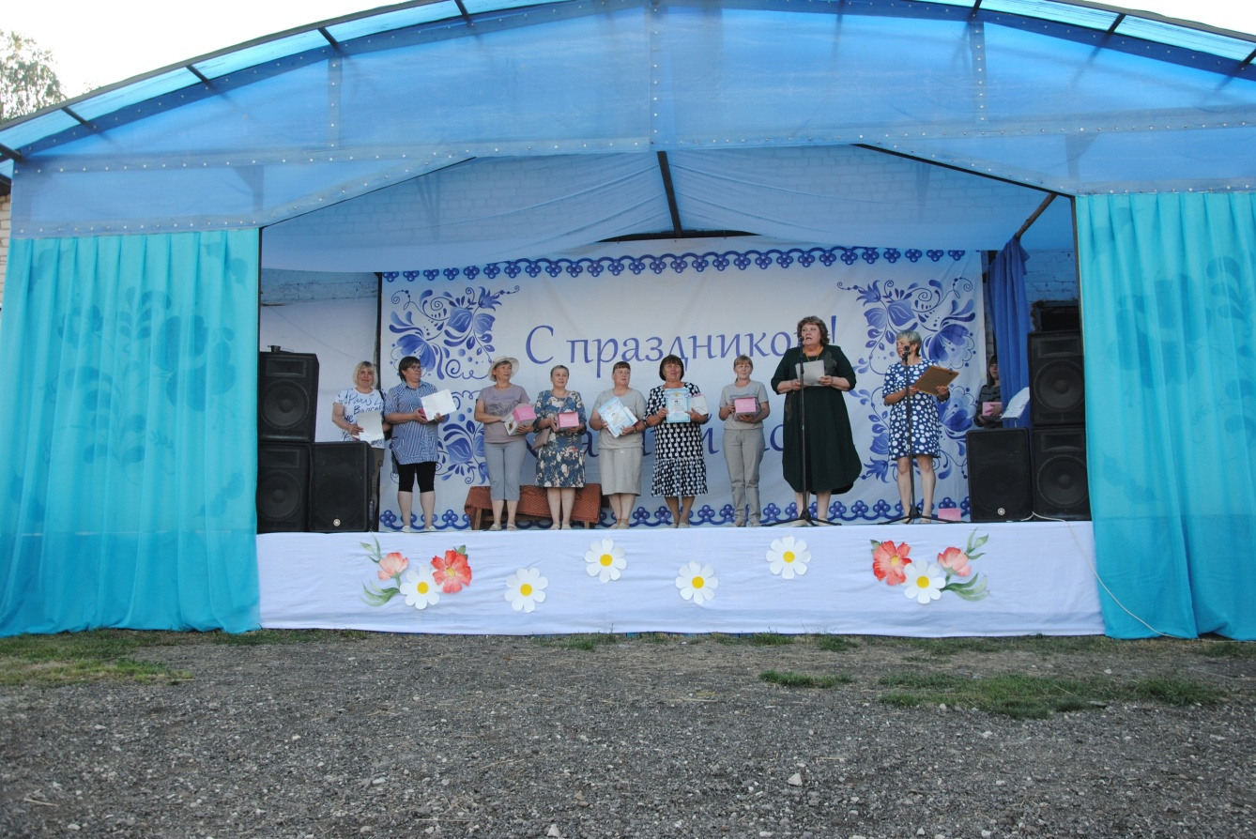
- Торжественное чествование педагогических работников школ и детских садов на праздниках Дня села Ординского МО
- Создание памятных фотоальбомов о педагогах-ветеранах педагогического труда обучающимися общеобразовательных организаций

Slide 11
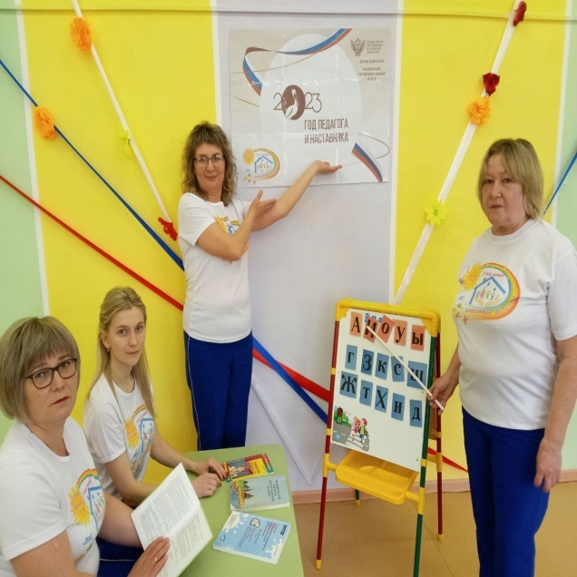
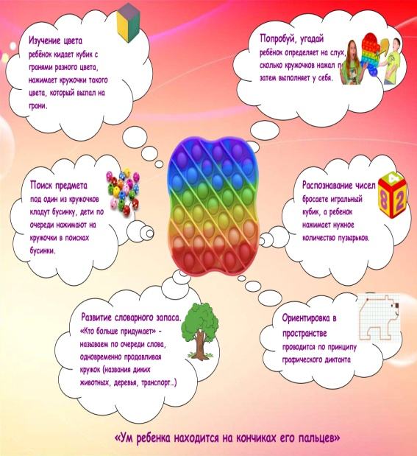
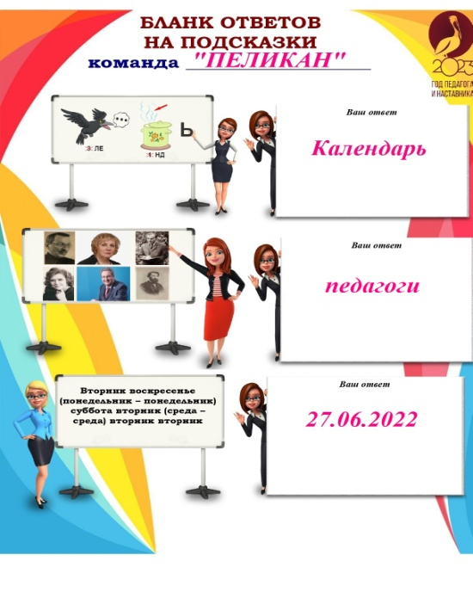
Муниципальное мероприятие для педагогов образовательных организаций, реализующих образовательные программы дошкольного образования, «Педагогический квест «Педагог- профессия творческая»
Участники – 8 команд , 36 педагогов
1 место – команда «Ясные девчата»(Ординский детский сад, ул.Ясная)
2 место – команда «Пеликан» (Ординский детский сад, ул.Северная)
3 место – команда «Аккорд» (Шляпниковский детский сад)

Slide 12
Муниципальный этап Всероссийского конкурса "Учитель года-2023".
Приняли участие 14 педагогов
1 место в номинации «Учитель общего образования»:
Комарова Александра Ильинична, учитель русского языка и литературы МБОУ «Ашапская СОШ»
2 место в номинации «Учитель общего образования»:
Зотова Ольга Аркадьевна, учитель начальных классов МКОУ «Ашапская ОШИ»
2 место в номинации «Педагогический дебют»:
Чуракова Ирина Сергеевна, учитель начальных классов МБОУ «Ординская СОШ»
3 место в номинации «Педагогический дебют»:
Мухаматуллина Сельвина Фирдавесовна, учитель физической культуры МБОУ «Карьевская СОШ»
1 место в номинации «Педагог дошкольного образования»:
Ермакова Людмила Ивановна, воспитатель МБДОУ «Ординский детский сад»
2 место в номинации «Педагог дошкольного образования»:
Куляшова Надежда Андреевна, воспитатель СП «Ашапский детский сад»
3 место в номинации «Педагог дошкольного образования»:
Колышкина Екатерина Александровна, воспитатель МБДОУ «Ординский детский сад»

Slide 13

О снижении бюрократической нагрузки
Определено 5 документов,
подготовка которых осуществляется учителями
Рабочая программа по учебному предмету
Журнал учета успеваемости
Характеристика на обучающихся
Рабочие программы курсов внеурочной деятельности
План воспитательной работы
Что планируется?
Утверждение перечня отчетной документации школы
Создание Единой информационной системы для автоматической выгрузки справок и получения информации

Slide 14


Идем к цели!
Забота об учителе – не только в 2023 году!
Увеличенный в 2024 году фонд заработной платы педагогов будет направлен, прежде всего, на повышение окладов (базовых ставок)!
Провести ревизию нормативных актов
по стимулированию педагогов
(учесть всё новое)
Обеспечить введение нового Порядка аттестации педагогов

Slide 15
Дошкольное образование

Slide 16
Доступность дошкольного образования
Обеспечение возможности детям получать качественное образование в условиях, отвечающих современным требованиям, независимо от места проживания ребенка.
Результат в Ординском МО: охват детей дошкольным образованием в возрасте от 1,5 лет до 7 лет от числа заявившихся по состоянию на 01 января 2023 года составил 100%

Slide 17
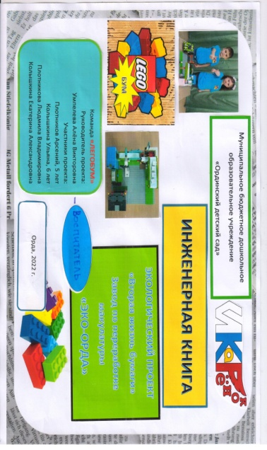
Поддержка и развитие способностей и талантов детей
- Муниципальный онлайн-конкурс видеороликов для детей дошкольного возраста «Загадки матушки Природы или НЕОбычные эксперименты на улице» 7 дошкольников из 4 образовательных организаций
- Муниципальный этап Всероссийского профориентационного технологического конкурса дошкольных образовательных учреждений «ИКаРёнок» сезона 2022- 2023 - 5 команд
- Межмуниципальный этап Всероссийского профориентационного технологического конкурса дошкольных образовательных учреждений «ИКаРёнок» сезона 2022- 2023 - команда «Открытие» МБДОУ «Ординский детский сад» – 4 место

Slide 18
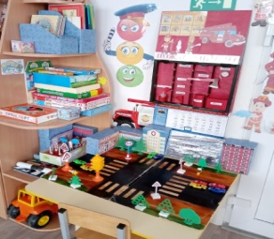
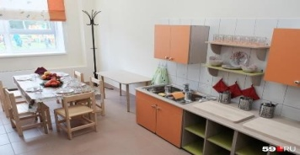
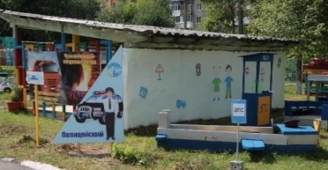
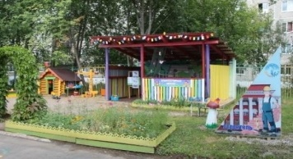
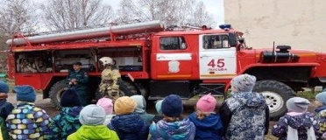
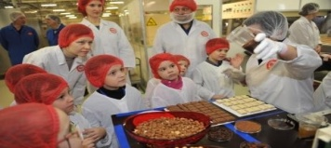
Формы работы
Педагогические технологии
Занятия по ознакомлению
дошкольников с трудом взрослых
Дидактические игры, викторины
Сюжетно-ролевые игры
«Магазин», «Строители»,
«Пожарная часть», «Школа»,
«Космос» и др.
Чтение художественной
литературы, беседы
Экскурсии, целевые прогулки,
встречи с работниками разных
профессий
Тематические недели
Совместная деятельность
с родителями, самостоятельная
деятельность детей
Занятия по робототехнике и др.
Технология
макетирования
Познавательно- исследовательская технология
Проектные
технологии
Игровые технологии
Цифровые
технологии

Slide 19


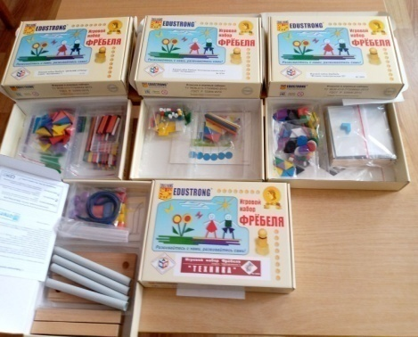
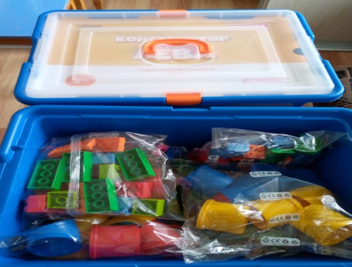
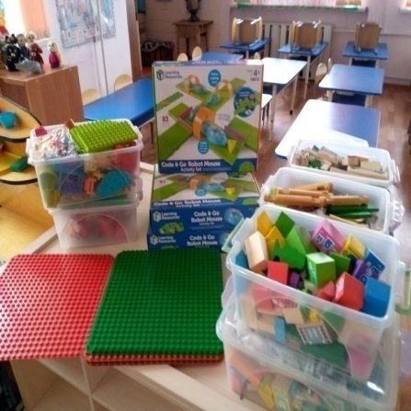

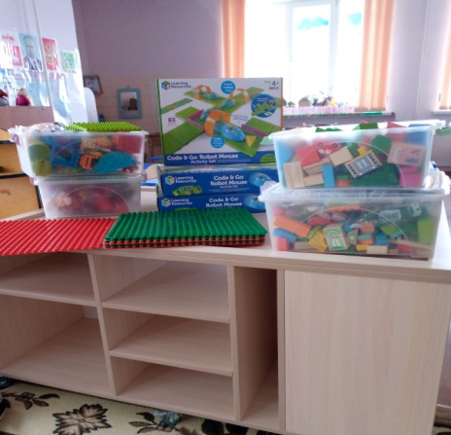


Ежегодно выделяется по 38,0 млн. руб. на 100 детских садов
В 2022 году было поставлено оборудование:
Спортивно-игровое (прогулочное) оборудование (уличные спортивно-игровые комплексы, малые архитектурные формы - песочницы, качалки на пружине и др.)
Познавательно-исследовательское оборудование (научные STEM-лабораторий, комплекты для изучения свойств света, электричества, магнита и др.)
Образовательно-игровое оборудование
(набор «Экспресс Юный программист», базовый набор LEGO Education WeDo 2.0, счетный материал и измерительные инструменты и др.)
Интерактивное оборудование (интерактивный пол, интерактивные доски, интерактивные комплексы с коррекционной
направленностью, мультимедийные актовые залы, интерактивный скалодром, робототехнические наборы и др.)
МБДОУ «Ординский детский сад» (здание по ул.Зеленая) закуплено оборудование на сумму 350 тыс. руб. для познавательного развития дошкольников: набор «Дары Фрёбеля», многофункциональный ландшафтный стол , набор конструктора

Slide 20
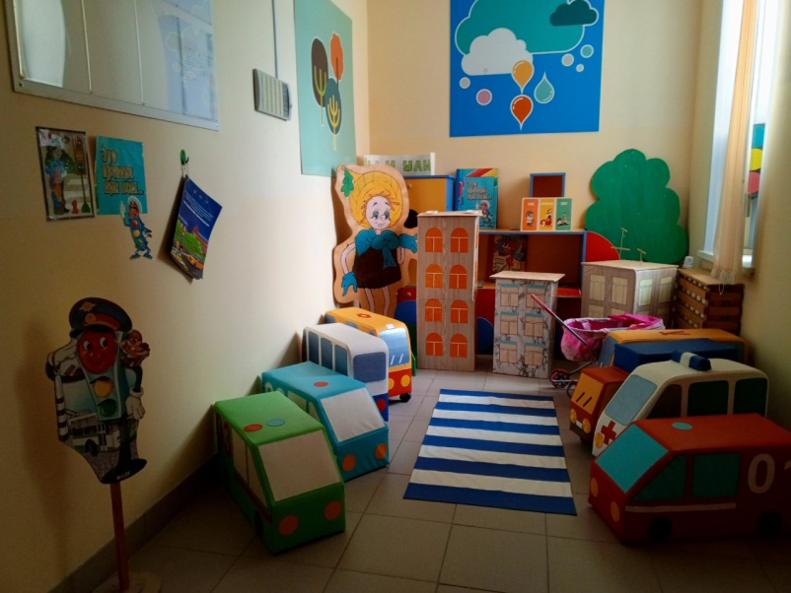
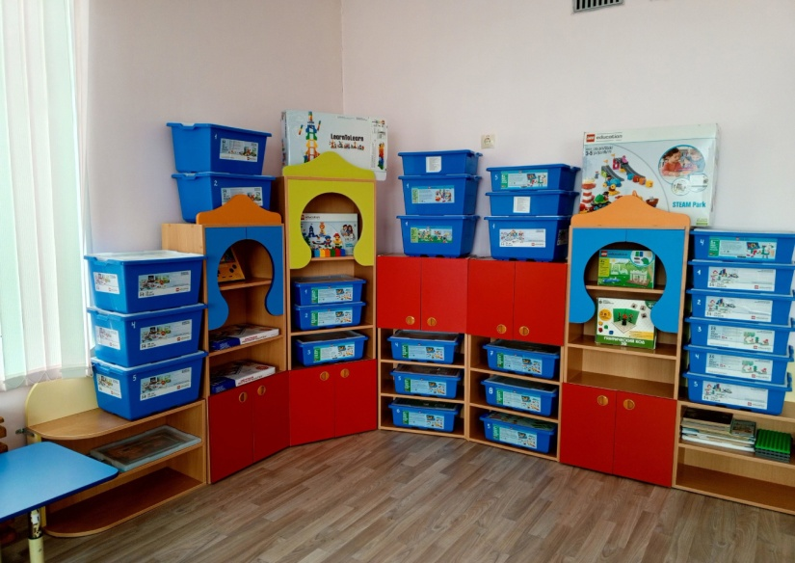
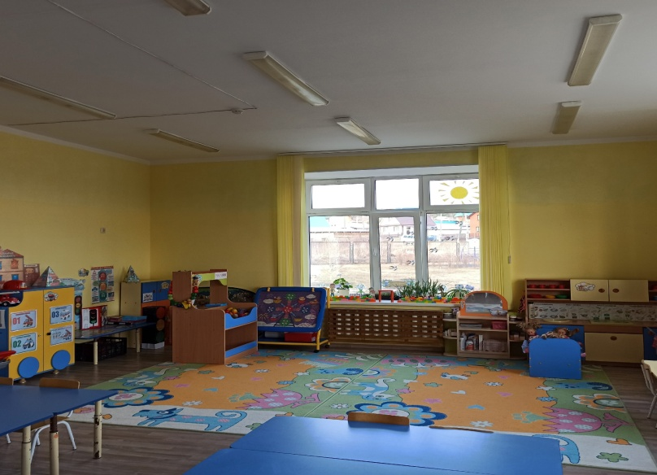
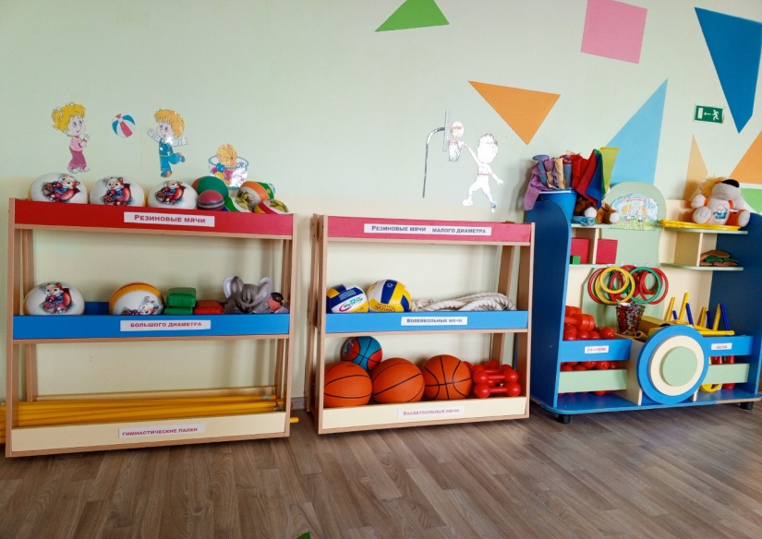
Организация развивающей среды

Slide 21
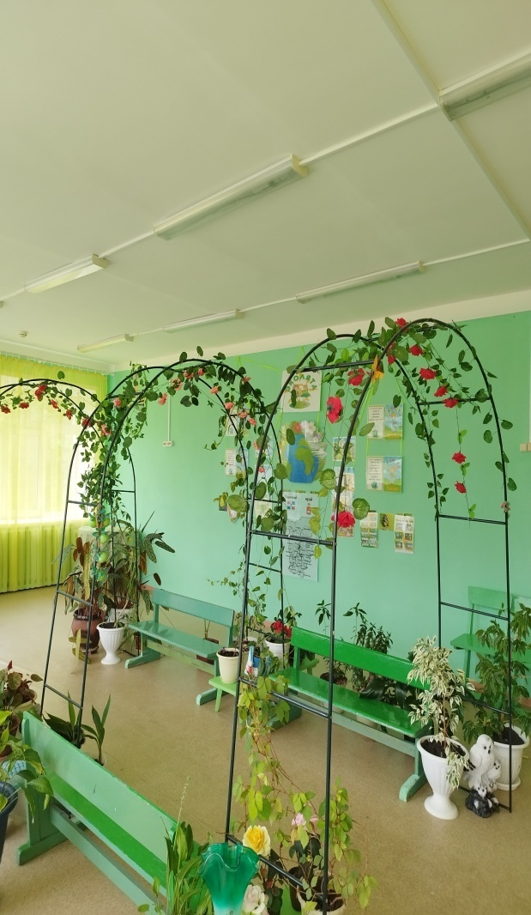
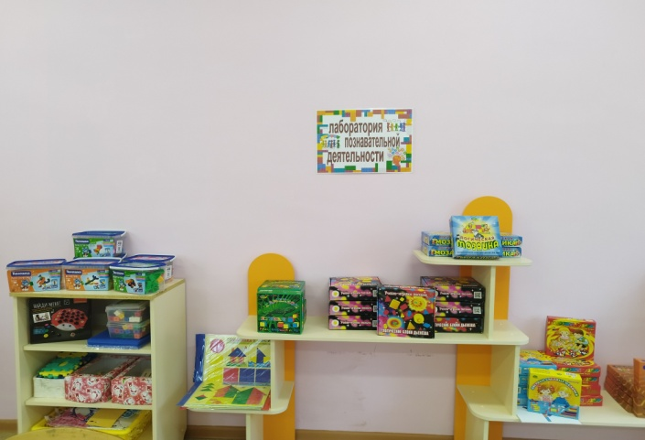
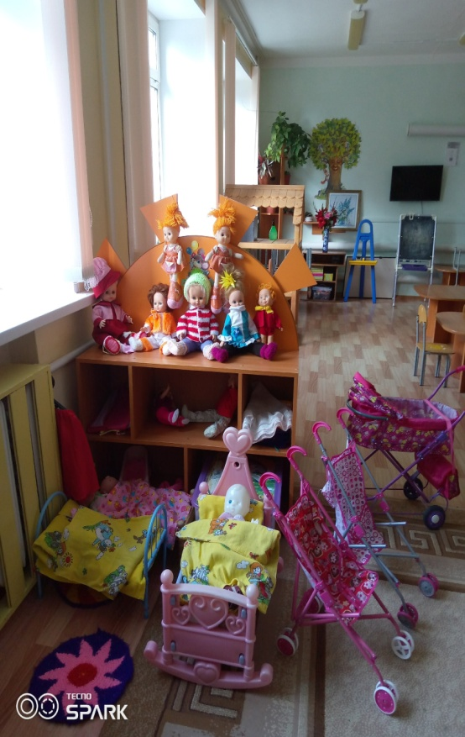
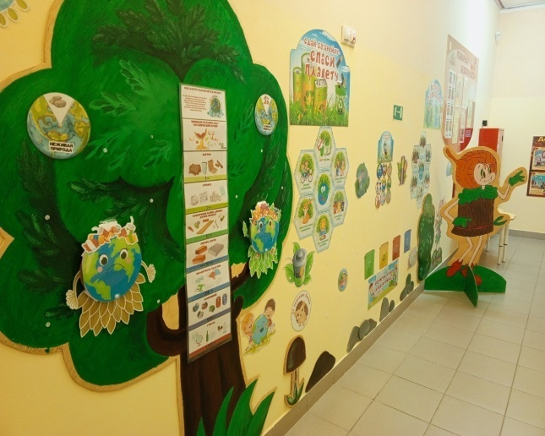
Организация развивающей среды

Slide 22

Идем к цели!
Нравственное воспитание: во-первых, во-вторых
и в-третьих…
Родительское просвещение
Здоровье ребенка – это главное!
ФГОС (ФООП) – наше всё!

Slide 23
Общее образование

Slide 24
Единая модель профориентации – профориентационный минимум
Реализуется в рамках федерального проекта «Успех каждого ребенка» национального проекта «Образование»
Профориентационный минимум (6-11 класс) включает:
единый набор профориентационных инструментов для всех обучающихся
курс занятий «Россия – мои горизонты» - 1 час. (четверг)
ключевой профориентационный проект - Билет в будущее»
Территории, в которых 100% школ участвуют в проекте «Билет в будущее»:
ЗАТО Звездный, Чердынский, Березовский, Бардымский,г. Лысьва, Чусовской, Юрлинский

Slide 25



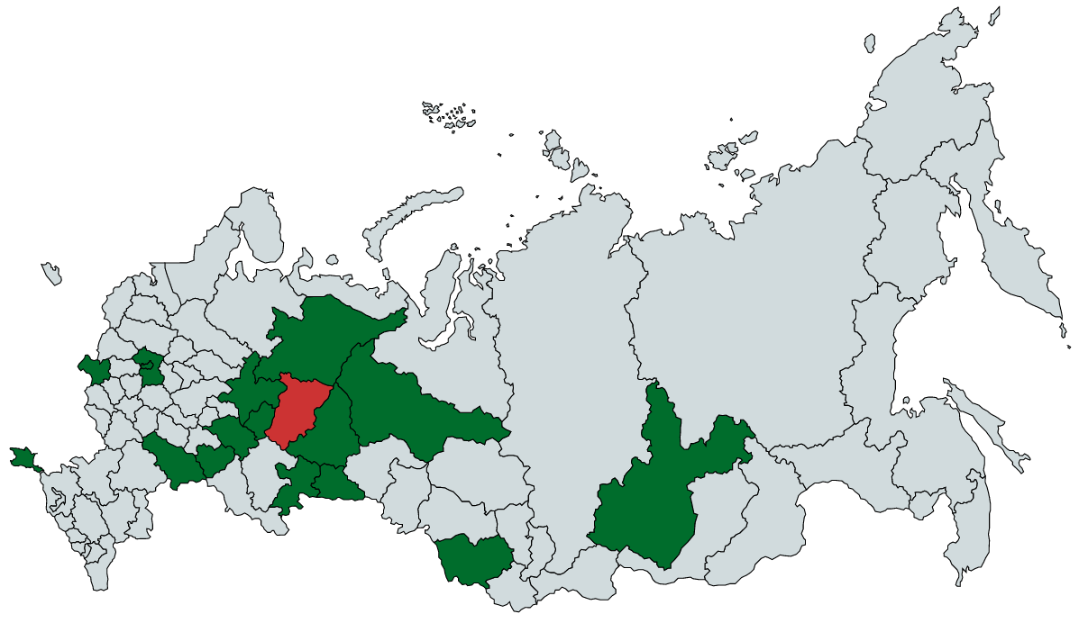




Региональный проект «Открытый университет»
- профессиональное самоопределение школьников и профильное обучение
- вовлечение школьников в научно-исследовательскую и проектную деятельность
- ориентация школьников на вузы и работу в Пермском крае
Образовательные направления:
Учебные занятия по выбранным предметам
Лабораторные/практические работы
Проектная деятельность
Реализация профессиональных проб
Профильные олимпиады
Профильные лагеря
Дистанционные курсы
+ Дополнительные баллы при поступлении
в ПФ НИУ ВШЭ и ПГНИУ (до +5 баллов)

Slide 26




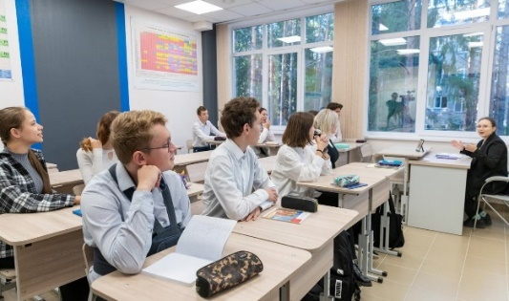
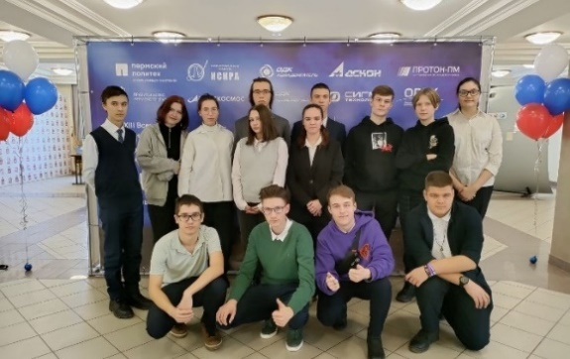
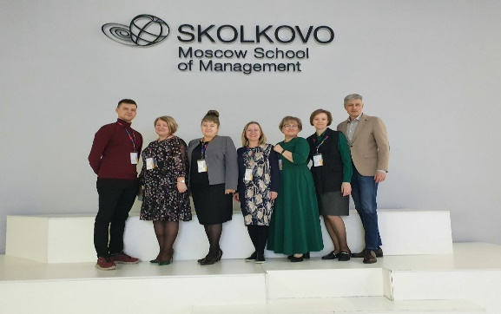
Региональный проект «Профильные школы в вузах»
Профильное обучение школьников 10–11 классов в рамках направлений, реализуемых вузами
ПЕРМСКИЙ ГОСУДАРСТВЕННЫЙ
НАЦИОНАЛЬНЫЙ ИССЛЕДОВАТЕЛЬСКИЙ УНИВЕРСИТЕТ
ПЕРМСКИЙ ГОСУДАРСТВЕННЫЙ НАЦИОНАЛЬНЫЙ ИССЛЕДОВАТЕЛЬСКИЙ ПОЛИТЕХНИЧЕСКИЙ УНИВЕРСИТЕТ
ПЕРМСКИЙ ФИЛИАЛ НАЦИОНАЛЬНОГО ИССЛЕДОВАТЕЛЬСКОГО УНИВЕРСИТЕТА
«ВЫСШАЯ ШКОЛА ЭКОНОМИКИ»
Технологическое
Социально-гуманитарное
Естественнонаучное
Инженерное
Физико-математическое
Химическое
Класс Лукойла
Гуманитарное
Социально-экономическое
Технологическое
Особенности образовательных программ:
углубленное изучение предметов
научно-исследовательская и проектная деятельность
профессиональное самоопределение
преподавание дисциплин научно-педагогическими кадрами вузов
использование учебно-лабораторных площадей вузов
формирование компетенций под будущую профессию
бесшовная модель обучения (школа – вуз)
совместные мероприятия со студентами
Результаты 2022-2023 учебного года:
55 школьников - победители и призёры всероссийских олимпиад и конкурсов
5 научных конференций и форумов
200 школьников - профессиональные пробы и практики
2022 – 2023 учебный год - 200 школьников 10 классов
2023 – 2024 учебный год - 450 школьников 10-11 классов

Slide 27





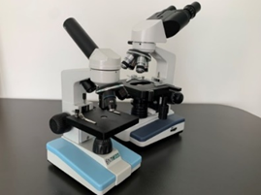
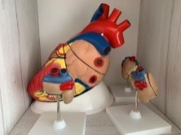
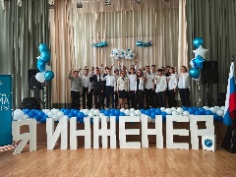
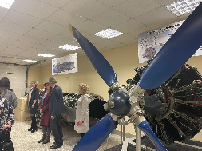
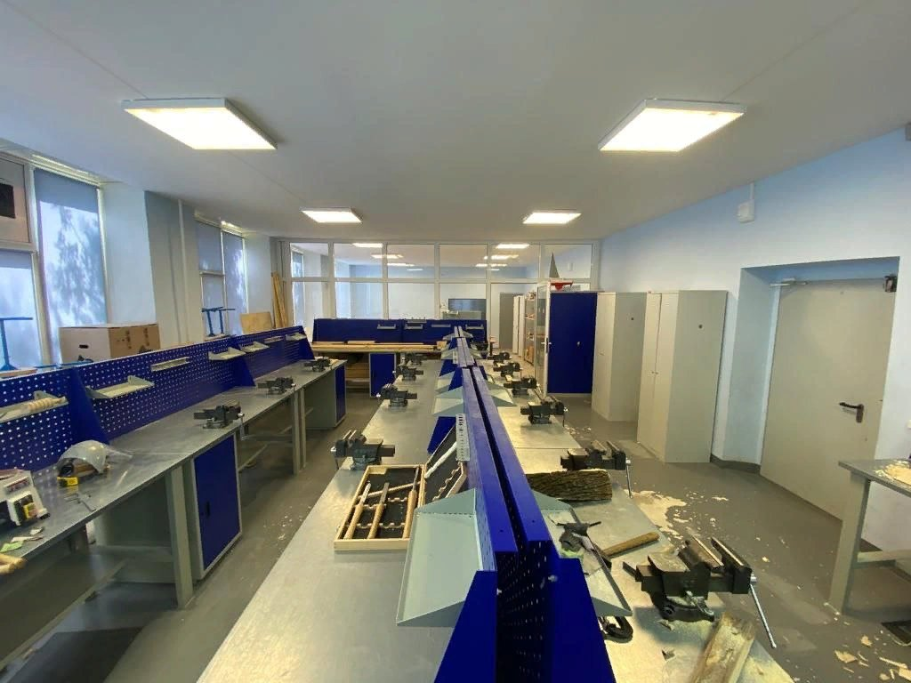
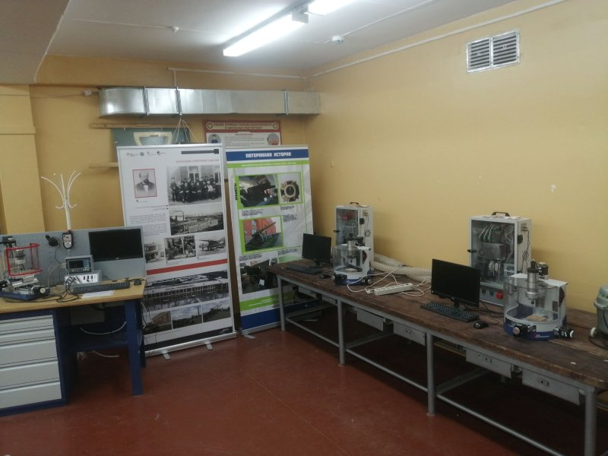
Развитие профильного образования в школах Пермского края
Медицинские классы
Инженерные авиаклассы
Технологические классы
2022-2023 гг. – 10 школ
2023-2024 гг. – +5 школ
(рег. бюджет – 105 млн. руб.)
2022-2023 гг. – 4 школы
2023-2024 гг. – +2 школы
2022-2023 гг. – 10 школ
2023-2024 гг. – +15 школ
(рег. бюджет – 87,5 млн.руб.)
Агротехнологические классы
Психолого-педагогические классы
2022-2023 гг. – 3 школы
2022-2023 гг. – 19 классов
2023-2024 гг. – 62 класса
Углубленное изучение предметов
Внеурочная деятельность
Специализированные учебные курсы
Взаимодействие с предприятиями и организациями
Профессиональные пробы и практики
Лекции преподавателей вузов и СПО
более 2 500 детей учатся в профильных классах
100 % участвуют в профпробах и практиках на базе предприятий-партнеров, СПО и вузов

Slide 28
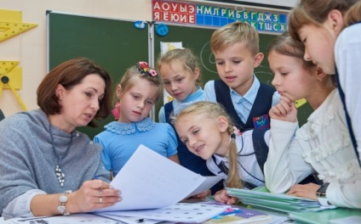
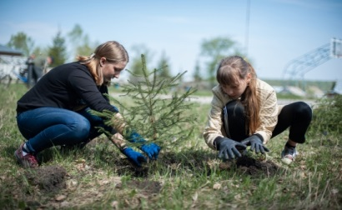
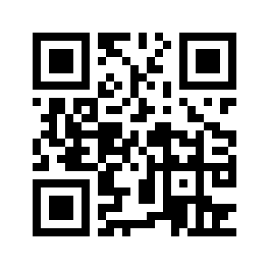
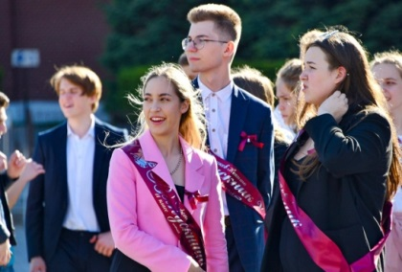
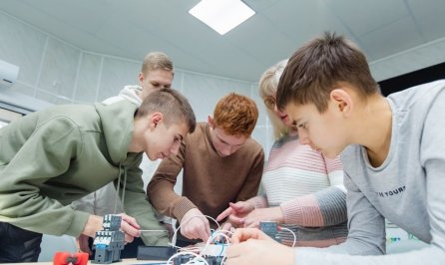



Содержание общего образования – единое по всей стране!
Модель введения обновленных ФГОС
2023-2024 уч. год - 1-7 кл., 10 кл.
2024-2025 уч. год - 1-11 кл.
Обязательное трудовое воспитание
Изменения в Законе об образовании вступят в силу с 1 сентября 2023 г.
Введение ФООП с 1 по 11 кл.
До 1 сентября 2023 г. необходимо привести школьные образовательные программы
в соответствие с ФООП
Медаль «За особые успехи
в учении» II степени
Учащимся, в аттестатах которых
не более двух оценок «хорошо», остальные - «отлично»
Портал «Единое содержание образования»
Обязательно по 1 час. в неделю
за счет часов внеурочной деятельности:
Разговоры о важном (понедельник)
Россия – мои горизонты / профориентация
Функциональная грамотность
Начальная военная подготовка
в старших классах
Включает обучение по работе
с беспилотниками
С 1 сентября 2024 г.: переименование учебного предмета Основы безопасности и защиты Родины (ОБЖ + НВП + патриотическое воспитание )
Новый Федеральный перечень учебников и учебных пособий

Slide 29








Историческое просвещение школьников и студентов
Включение исторического просвещения в учебные предметы
1-4 кл.: окружающий мир, литературное чтение, ОРКСЭ, музыка, ИЗО
5-11 кл.: история, литература, география, ОБЖ, обществознание, ИЗО, музыка
Внеурочная деятельность по истории
Разговоры о важном (1-11 кл.)
Рассказы по истории Отечества (5 кл.)
Россия – моя история (10-11 кл., СПО)
Новый государственный учебник по истории
Региональный компонент исторического просвещения
В ходе урочной деятельности, синхронизированной с курсами отечественной и всемирной истории
В ходе внеурочной деятельности
Отдельные предметы исторического краеведения (вариативная часть учебного плана)
Учебные пособия для 5-9 классов «Мой Пермский край»
С 1 сентября 2023 г. – апробация цифрового учебного пособия по истории и культуре Пермского края для 5 классов в Электронной Пермской Образовательной Системе (ЭПОС)
Проект «Краеведение Прикамья»
ВАЖНО!
с 1 сентября 2023 г.
синхронизация всеобщей и отечественной истории
широкий воспитательный компонент
формирование у учащихся уважительного отношения к своей Родине, российским духовным ценностям, истории родного края
достоверная информация о новейших событиях отечественной истории

Slide 30


Функциональная грамотность
Национальное исследование функциональной грамотности
октябрь 2023 г., компьютерное тестирование
43 региона РФ
Пермский край по результатам мониторинга функциональной грамотности в 2022-23 учебном году
60% - доля выполненных учениками работ от общего количества выданных доступов
32% школ не зарегистрированы в системе
не все учителя зарегистрированы в системе
Задачи для муниципалитетов:
актуализация муниципальных планов по формированию функциональной грамотности обучающихся
обеспечение прохождения самодиагностики сформированности функциональной грамотности
качественная организация сбора данных
организация самооценки эффективности работы школ, директоров и педагогов
Территории с наименьшим показателем регистрации школ и педагогов
Кочевский МО
Юрлинский МО
Еловский МО
Добрянский ГО
Александровский МО
Электронный банк заданий по оценке функциональной грамотности https://fg.resh.edu.ru

Slide 31



Особенности ЕГЭ в 2023 году
В Российской Федерации:
Доставка экзаменационных материалов по сети «Интернет»
Сканирование полного комплекта экзаменационных материалов
в 100 % аудиторий под видеонаблюдением
Существенные изменения структуры КИМ и шкалы оценивания
по английскому языку
В Пермском крае:
Увеличение доли высокобалльных работ
(на 1 % по сравнению с 2022 г.)
Рост числа выпускников, сдающих ЕГЭ по предмету информатика
и ИКТ (10,8 % от числа выпускников в 2021 г., 19,3 % в 2023 г.)
Снижение количества выбираемых предметов одним участником
(1,5 в 2021 г., 1,3 в 2023 г.)

Slide 32
Средние баллы ЕГЭ по Пермскому краю и Российской Федерации в 2023 г.
ПК 63,6
РФ 57,8

Slide 33
Результаты ЕГЭ в Ординском муниципальном округе
Год | 2021 год | 2022 год | 2023 год
Всего обучающихся | 49 | 43 | 48
Допущено к экзаменам | 49(100%) | 43(100%) | 48(100%)
Не допущено | 0 | 0 | 0
Сдавали экзамен в основные сроки | 33-ЕГЭ, 16- ГВЭ | 43 | 48
Повторная сдача экзаменов в дополнительный период (сентябрь) | 3 (ГВЭ) | 1 | 1

Slide 34
Итоги ЕГЭ по русскому языку (средний балл)

Slide 35
Итоги ЕГЭ математика профиль (средний балл)

Slide 36
ИТОГИ ЕГЭ ПО ФИЗИКЕ (СРЕДНИЙ БАЛЛ)

Slide 37
ИТОГИ ЕГЭ ПО ХИМИИ (СРЕДНИЙ БАЛЛ)

Slide 38
ИТОГИ ЕГЭ ПО ОБЩЕСТВОЗНАНИЮ (СРЕДНИЙ БАЛЛ)

Slide 39
Итоги ЕГЭ по биологии (средний балл)

Slide 40
Итоги ЕГЭ по истории (средний балл)

Slide 41
Итоги ЕГЭ по информатике ИКТ(средний балл)

Slide 42
Итоги ЕГЭ математика базовая (средний балл)
В 2023 году сдавали 27 выпускников из 48.
По Ординскому округу средняя оценка - 4,00;
По Пермскому краю средняя оценка — 4,2.
ОО | Кол-во | Ср. оценка | Кол - во сдавших | Кол - во не сдавших
Ашапская СОШ | 13 | 4,8 | 13 | -
Карьевская СОШ | 7 | 3,57 | 6 | 1
Ординская СОШ | 7 | 4,29 | 7 | 3

Slide 43


Аттестат с отличием, медаль за особые успехи в учении получили 2 ученицы МБОУ «Ашапская СОШ» - Светлана Панькова и Ангелина Чуракова.

Slide 44
Итоги ОГЭ - 9
Год | 2021 год | 2022 год | 2023 год
Всего обучающихся | 152 | 180 | 167
Допущено к экзаменам | 152(100%) | 180 (100%) | 167(100%)
Не допущено | 0 | 0 | 0
Сдали экзамен в основные сроки | 142 | 169 | 160
Повторная сдача экзаменов в дополнительный период (сентябрь) | 10 | 11 | 7

Slide 45
Получили аттестаты в 2022-2023 учебном году
№ п/п | образовательное учреждение | Учащихся 2021 год | допущено до экзаменов 2022 год | прошли итоговую аттестации получили аттестат 2023 год
1 | Ашапская СОШ | 43 | 43 | 43
2 | Карьевская СОШ | 7 | 7 | 7
3 | Красноясыльская ООШ | 14 | 14 | 13
4 | Медянская СОШ | 12 | 12 | 12
5 | Ординская СОШ | 91 | 91 | 85
6 | По округу | 167 | 167 | 160

Slide 46





Они снова это сделали!
Спасибо!
В проведении ЕГЭ было задействовано более 4,6 тыс. педагогов
в качестве работников ППЭ и экспертов по проверке работ, в Ординском МО – 24 педагога
В 2023 году
на компенсацию педагогам, привлекаемым
к проведению ГИА-9, ГИА-11, направлено
47,8 млн. руб.

Slide 47
Продолжили обучение в ВУЗ и СПО
В 2022-2023 учебный год — 48 выпускников 11 классов
из них — 48% поступили ВУЗ.
52% - поступили в СПО.
Предпочтение отдано:
- ФГАУ ВО «Пермский национальный исследовательский политехнический университет»
- ФГАОУ ВО «Пермский государственный национальный исследовательский университет»
- ФГБОУ ВО ПГМУ им. академика Е.А. Вагнера
В 2022-2023 учебный год — 167 выпускников
9 классов
из них — 71% поступили СПО,
25% продолжат обучение в 10 классах,
4% - пересдача в осенний период.
Предпочтение отдано:
- ГБПОУ «Кунгурский центр образования»
- ГБПОУ "Пермский нефтяной колледж"
- ГБПОУ "Кунгурский автотранспортный колледж"

Slide 48

Идем к цели!
Современное историческое просвещение
Внедрение и реализация ФООП
3. Повышение квалификации учителей истории
4. Профильное обучение – не углубление в предмет, а погружение в профессию!
5. Открытый университет – механизм ориентации детей на поступление в Пермские ВУЗы
6. Участие школ Ординского МО в проекте «Школа Минпросвещения России»
7. Задача по ЕГЭ – учить много, сдавать честно!
8. Отличники должны быть настоящими!

Slide 49
Цифровая образовательная среда

Slide 50











Поставка оборудования в рамках проекта
«Цифровая образовательная среда»
Финансирование в 2023 году – 131,07 млн руб., в том числе
из федерального бюджета – 124,52 млн руб.
2023 год – 34 школы и 7 колледжей
2024 год – 40 школ и колледжей
Комплекты оборудования:
Интерактивная панель (либо Смарт-TB) + ноутбук + IP-камера
Комплект ноутбуков мобильного класса + тележка
для ноутбуков + МФУ
Смарт-ТВ
IP-камеры
Интерактивные
комплексы
Ноутбуки и тележка для ноутбуков
Многофункциональные устройства
Кроме того, за счет краевого бюджета в 2023 году осуществляется поставка оборудования:
3198 ноутбуков
301 интерактивный комплекс
558 Смарт-ТВ

Slide 51
О достижении плановых значений показателей федерального проекта «Цифровая образовательная среда» национального проекта «Образование»
Регистрация учащихся в Сферум или ФГИС «Моя Школа»
План 2023 г. – 25%, план 2024 – 30%
№ п/п | Территория | Показатель |  | № п/п | Территория | Показатель
1 | ГО ЗАТО Звёздный | 100% |  | 24 | Чусовской ГО | 27%
2 | Пермский МО | 82% |  | 25 | Краснокамский ГО | 26%
3 | Кудымкарский МО | 65% |  | 26 | Очёрский ГО | 26%
4 | Частинский МО | 64% |  | 27 | Большесосновский МО | 26%
5 | Ильинский ГО | 57% |  | 28 | Юсьвинский МО | 25%
6 | ГО город Губаха | 57% |  | 29 | Сивинский МО | 25%
7 | Еловский МО | 56% |  | 30 | Кунгурский МО | 24%
8 | ГО город Кизел | 55% |  | 31 | Пермский ГО | 20%
9 | Уинский МО | 54% |  | 32 | Горнозаводский ГО | 15%
10 | Лысьвенский ГО | 53% |  | 33 | Куединский МО | 15%
11 | Кишертский МО | 48% |  | 34 | Октябрьский ГО | 13%
12 | Бардымский МО | 42% |  | 35 | Гайнский МО | 10%
13 | Александровский МО | 41% |  | 36 | Добрянский ГО | 9%
14 | Кочёвский МО | 40% |  | 37 | Суксунский ГО | 8%
15 | Чайковский ГО | 38% |  | 38 | Карагайский МО | 6%
16 | Оханский ГО | 38% |  | 39 | Красновишерский ГО | 5%
17 | ГО город Березники | 38% |  | 40 | Косинский МО | 5%
18 | Чердынский ГО | 37% |  | 41 | Верещагинский ГО | 4%
19 | Чернушинский ГО | 34% |  | 42 | Берёзовский МО | 4%
20 | Нытвенский ГО | 33% |  | 43 | Юрлинский МО | 3%
21 | Ординский МО | 33% |  |  | Краевые школы | 16%
22 | Осинский ГО | 31% |  |  | Школы при вузах | 0%
23 | Соликамский ГО | 28%

Slide 52
О достижении плановых значений показателей федерального проекта «Цифровая образовательная среда» национального проекта «Образование»
Активность педагогов в Сферум или ФГИС «Моя Школа» (входы за последние 12 мес.)
план 2023 г. – 40%, план 2024 г. – 45%
№ п/п | Территория | Сферум | ФГИС МШ | Сферум / ФГИС МШ |  | № п/п | Территория | Сферум | ФГИС МШ | Сферум / ФГИС МШ
1 | ГО ЗАТО Звёздный | 84% | 9% | 84% |  | 24 | Лысьвенский ГО | 38% | 17% | 39%
2 | Октябрьский ГО | 69% | 6% | 69% |  | 25 | Частинский МО | 39% | 2% | 39%
3 | Кунгурский МО | 68% | 5% | 68% |  | 26 | Чердынский ГО | 38% | 9% | 38%
4 | Пермский МО | 66% | 2% | 66% |  | 27 | ГО город Кизел | 37% | 6% | 38%
5 | ГО город Березники | 62% | 2% | 63% |  | 28 | Очёрский ГО | 36% | 4% | 36%
6 | Берёзовский МО | 58% | 5% | 58% |  | 29 | Верещагинский ГО | 36% | 0% | 36%
7 | Губахинский МО | 44% | 20% | 54% |  | 30 | Добрянский ГО | 34% | 3% | 35%
8 | Пермский ГО | 54% | 3% | 54% |  | 31 | Карагайский МО | 31% | 11% | 35%
9 | Гайнский МО | 53% | 8% | 53% |  | 32 | Чернушинский ГО | 25% | 11% | 30%
10 | Чайковский ГО | 51% | 17% | 52% |  | 33 | Уинский МО | 29% | 1% | 29%
11 | Осинский ГО | 49% | 5% | 49% |  | 34 | Большесосновский МО | 26% | 4% | 27%
12 | Сивинский МО | 46% | 3% | 46% |  | 35 | Кишертский МО | 26% | 4% | 26%
13 | Кудымкарский МО | 45% | 8% | 45% |  | 36 | Оханский ГО | 24% | 3% | 24%
14 | Красновишерский ГО | 44% | 4% | 44% |  | 37 | Нытвенский ГО | 19% | 1% | 19%
15 | Суксунский ГО | 44% | 4% | 44% |  | 38 | Краснокамский ГО | 18% | 3% | 18%
16 | Кочёвский МО | 40% | 11% | 44% |  | 39 | Александровский МО | 16% | 3% | 16%
17 | Куединский МО | 44% | 2% | 44% |  | 40 | Косинский МО | 14% | 4% | 14%
18 | Ординский МО | 42% | 7% | 43% |  | 41 | Юсьвинский МО | 11% | 2% | 13%
19 | Еловский МО | 43% | 8% | 43% |  | 42 | Горнозаводский ГО | 10% | 2% | 11%
20 | Бардымский МО | 42% | 9% | 42% |  | 43 | Соликамский ГО | 6% | 7% | 9%
21 | Юрлинский МО | 42% | 3% | 42% |  |  | Краевые школы | 66% | 2% | 66%
22 | Чусовской ГО | 41% | 6% | 41% |  |  | Школы при вузах | 0% | 0% | 0%
23 | Ильинский ГО | 41% | 5% | 41%

Slide 53
Услуги в электронном виде: запись в детский сад в 2023 г.
Всего в электронном виде подано 15 931 (86%) заявления из 18 564
План на 2024 год 90 %!
№ п/п | Муниципалитет | Доля заявлений с ЕПГУ, % |  | № п/п | Муниципалитет | Доля заявлений с ЕПГУ, %
1 | Берёзовский МО | 100% |  | 23 | Кишертский МО | 90%
2 | Большесосновский МО | 100% |  | 24 | Куединский МО | 90%
3 | ГО город Кизел | 100% |  | 25 | Очёрский ГО | 89%
4 | Кочёвский МО | 100% |  | 26 | Осинский ГО | 89%
5 | Уинский МО | 100% |  | 27 | Октябрьский ГО | 87%
6 | Частинский МО | 100% |  | 28 | Соликамский ГО | 87%
7 | Юсьвинский МО | 100% |  | 29 | Пермский ГО | 86%
8 | Чусовской ГО | 100% |  | 30 | Краснокамский ГО | 86%
9 | Верещагинский ГО | 100% |  | 31 | ГО ЗАТО Звёздный | 85%
10 | Кудымкарский МО | 99% |  | 32 | Лысьвенский ГО | 84%
11 | Бардымский МО | 98% |  | 33 | Добрянский ГО | 82%
12 | Оханский ГО | 98% |  | 34 | Пермский МО | 82%
13 | Суксунский ГО | 98% |  | 35 | ГО город Березники | 81%
14 | Карагайский МО | 97% |  | 36 | Кунгурский МО | 78%
15 | Губахинский МО | 96% |  | 37 | Горнозаводский ГО | 75%
16 | Гайнский МО | 96% |  | 38 | Еловский МО | 70%
17 | Ильинский ГО | 94% |  | 39 | Ординский МО | 65%
18 | Красновишерский ГО | 93% |  | 40 | Нытвенский ГО | 61%
19 | Чайковский ГО | 92% |  | 41 | Александровский МО | 60%
20 | Чернушинский ГО | 92% |  | 42 | Чердынский ГО | 43%
21 | Косинский МО | 92% |  | 43 | Сивинский МО | 36%
22 | Юрлинский МО | 91% |  |  |  | 86%

Slide 54
Услуги в электронном виде: запись в 1 класс в 2023 г.
Всего в электронном виде подано 18 744 (53%) заявления из 35 262
План на 2024 год 60 %!
№ п/п | Муниципалитет | Количество заявлений с ЕПГУ, % |  | № п/п | Муниципалитет | Количество заявлений с ЕПГУ, %
1 | Уинский МО | 78% |  | 23 | Кочёвский МО | 43%
2 | Юсьвинский МО | 78% |  | 24 | Берёзовский МО | 42%
3 | Карагайский МО | 71% |  | 25 | Еловский МО | 40%
4 | ГО ЗАТО Звёздный | 70% |  | 26 | Чусовской ГО | 39%
5 | Пермский ГО | 65% |  | 27 | Суксунский ГО | 38%
6 | Ильинский ГО | 64% |  | 28 | Добрянский ГО | 38%
7 | Октябрьский ГО | 63% |  | 29 | ГО город Березники | 37%
8 | Губахинский МО | 62% |  | 30 | ГО город Кизел | 37%
9 | Гайнский МО | 62% |  | 31 | Соликамский ГО | 37%
10 | Куединский МО | 61% |  | 32 | Краснокамский ГО | 36%
11 | Нытвенский ГО | 61% |  | 33 | Оханский ГО | 36%
12 | Частинский МО | 61% |  | 34 | Юрлинский МО | 35%
13 | Бардымский МО | 57% |  | 35 | Лысьвенский ГО | 34%
14 | Осинский ГО | 57% |  | 36 | Кунгурский МО | 33%
15 | Пермский МО | 57% |  | 37 | Чайковский ГО | 31%
16 | Ординский МО | 56% |  | 38 | Большесосновский МО | 27%
17 | Кудымкарский МО | 54% |  | 39 | Сивинский МО | 27%
18 | Кишертский МО | 49% |  | 40 | Очёрский ГО | 23%
19 | Чердынский ГО | 47% |  | 41 | Красновишерский ГО | 18%
20 | Верещагинский ГО | 46% |  | 42 | Александровский МО | 14%
21 | Горнозаводский ГО | 46% |  | 43 | Косинский МО | 0%
22 | Чернушинский ГО | 45% |  |  |  | 53%

Slide 55
Услуги в электронном виде: запись в кружки и секции в 2022-2023 уч.г.
Всего в электронном виде подано 8 964 (5%) заявления из 197 194
План на 2024 год 40 %!
№ п/п | Муниципалитет | Доля заявлений в электронном виде, % |  | № п/п | Муниципалитет | Доля заявлений в электронном виде, %
1 | Частинский МО | 70% |  | 23 | Очёрский ГО | 0%
2 | ГО ЗАТО Звёздный | 40% |  | 24 | Карагайский МО | 0%
3 | Берёзовский МО | 40% |  | 25 | Большесосновский МО | 0%
4 | Кудымкарский МО | 22% |  | 26 | Верещагинский ГО | 0%
5 | Осинский ГО | 19% |  | 27 | Ординский МО | 0%
6 | Пермский МО | 17% |  | 28 | Красновишерский ГО | 0%
7 | Горнозаводский ГО | 13% |  | 29 | Чайковский ГО | 0%
8 | Соликамский ГО | 9% |  | 30 | Гайнский МО | 0%
9 | Бардымский МО | 6% |  | 31 | ГО город Кизел | 0%
10 | Еловский МО | 4% |  | 32 | Ильинский ГО | 0%
11 | Октябрьский ГО | 2% |  | 33 | Кишертский МО | 0%
12 | Чердынский ГО | 2% |  | 34 | Косинский МО | 0%
13 | Оханский ГО | 2% |  | 35 | Нытвенский ГО | 0%
14 | Кочёвский МО | 2% |  | 36 | Пермский край | 0%
15 | Александровский МО | 1% |  | 37 | Сивинский МО | 0%
16 | Куединский МО | 1% |  | 38 | Суксунский ГО | 0%
17 | Пермский ГО | 1% |  | 39 | Уинский МО | 0%
18 | Лысьвенский ГО | 1% |  | 40 | Чернушинский ГО | 0%
19 | Кунгурский МО | 0% |  | 41 | Чусовской ГО | 0%
20 | Краснокамский ГО | 0% |  | 42 | Юрлинский МО | 0%
21 | ГО город Березники | 0% |  | 43 | Юсьвинский МО | 0%
22 | Добрянский ГО | 0% |  |  |  | 5%

Slide 56

Развитие Электронной Пермской Образовательной Системы (ЭПОС)
Что сделано в 2022-2023 учебном году:
Запись в 1 класс через ЕПГУ во всех территориях Пермского края
Переход детских садов в ЭПОС
Возможность входа через ЕСИА для всех пользователей
Интеграция ЭПОС со «Сферум» и ВК Мессенджер
Интеграция ЭПОС с ФГИС «Моя школа»
Интеграция ЭПОС с разделом «Портфолио» на ЕПГУ
Автоматическое предоставление информации в органы соцзащиты по обучающимся для предоставления компенсации на школьную форму
Запуск обновленной версии подсистемы учета контингента
Планы на 2023-2024 учебный год:
Перевод услуги по аттестации педагогов в электронную форму (ЕПГУ+ЭПОС)
Перевод услуги по компенсации части родительской платы в электронную форму (ЕПГУ+ЭПОС)
Развитие интеграции ЭПОС с федеральными платформами

Slide 57

Идем к цели!
С 1 сентября все чаты переводим
в ВК Мессенджер!
Все видеозвонки и совещания в формате ВКС – в Сферум!
Каждый педагог и учащийся школы должен знать и уметь использовать ФГИС «Моя школа» – активно входим и изучаем!
Вся поставляемая компьютерная и презентационная техника должна использоваться в образовательном процессе!

Slide 58
Образование детей с ОВЗ

Slide 59

Система общего образования детей с ОВЗ в Ординском МО
2022 – 2023 учебный год
233 ребенка с ОВЗ (во всех общеобразовательных организациях округа)
1 коррекционная школа (МКОУ «Ашапская общеобразовательная школа – интернат для обучающихся с ограниченными возможностями здоровья»)
65 инклюзивных классов (во всех общеобразовательных организациях округа)
2020 - 2021 учебный год – 205 детей с ОВЗ
2021 - 2022 учебный год – 221 детей с ОВЗ

Slide 60


















Система общего образования детей с ОВЗ в Пермском крае
30 058
обучающихся с ОВЗ
Специальные образовательные условия
Проекты
Оборудование для дистанционного
обучения детей-инвалидов
Профессиональное обучение школьников
с интеллектуальной недостаточностью
НОВОЕ
Формы обучения
Оборудование для мастерских
Мини-футбол
в коррекционных школах
40
коррекционных школ
НОВОЕ
Оборудование для психолого-педагогического сопровождения
«Ментальное здоровье»
Ресурсный центр
по работе
с детьми с РАС
НОВОЕ
1 624
коррекционных класса
Диагностический инструментарий для ПМПК
9
6 573
инклюзивных класса
Дополнительное образование детей с ОВЗ
Открытие специализированных классов для детей с РАС
3 «Ресурсных класса»
2 «Автономных класса»
Индивидуальное питание
СанПин
ОСОБАЯ ЗАБОТА!

Slide 61
Региональный проект «Профессиональное обучение в школе детей
с «интеллектуальной недостаточностью»
ФАКТ
ПЛАН
Профессии:
печник
штукатур
маляр
плодоовощевод
повар
токарь
тракторист-машинист
продавец
швея
портной
кондитер
парикмахер
слесарь по ремонту автомобиля
столяр
каменщик
и др.
Опыт работы более 5 лет
616 обучающихся получили профессии:
повар
токарь
оператор ЭВМ
слесарь по ремонту автомобилей
животновод
плодоовощевод
тракторист
каменщик
штукатур
Профобучение в 100 % коррекционных школ, 2024г. - 2025г.
Модель 1: сетевое взаимодействие школы и СПО для получения профессии
40 коррекционных школ
Общеобразовательная школа-интернат Пермского края
Модель 1: сетевое взаимодействие школы и СПО для получения профессии
25 коррекционных школ
Пермский техникум промышленных и информационных технологий
Пермский торгово-технологический колледж
СПО Пермского края
Модель 2: профессиональное обучение непосредственно в школе (лицензия)
Модель 2: профессиональное обучение непосредственно в школе (лицензия)
Киселевская школа-интернат
для обучающихся с ОВЗ Суксунского ГО
15 коррекционных школ
Коррекционная школа-интернат
для обучающихся с ОВЗ г. Чусовой
ЗАДАЧА – заключить договоры сетевого сотрудничества
с СПО или получить лицензию на профобучение

Slide 62

Идем к цели!
Детям с ОВЗ – профессию!
Введение федеральных адаптированных общеобразовательных программ
для обучающихся с ОВЗ
Подготовка кадров для работы
с детьми с ОВЗ и инвалидностью через региональный центр инклюзивного образования

Slide 63
Дополнительное образование и воспитание

Slide 64
Патриотизм — это не только слова, но и дела!
Объединения патриотической направленности
волонтерские отряды – 285 обучающихся, объединение Пост № 1
Юнармейское движение в школах
21 юнармейских отрядов, в прошлом уч.году-15
299 юнармейцев
Военно-спортивные направления в школах
кадетские классы, «Юные пожарные» - 21 обучающихся
«Юные инспектора движения» - 66 (66) обучающихся
РДДМ – 5 образовательных организаций (Ординская СОШ, Медянская СОШ, Красноясыльская ООШ, Карьевская СОШ, Ашапская СОШ)

Slide 65






Учебная неделя начинается с разговоров о важном!
Ключевые темы:
100 % обучающихся охвачены разговорами о важном
Наш флаг – наше единство!
В жизни всегда есть место подвигу!
Всероссийский образовательный проект «Парта Героя» (в рамках проекта «Новая школа» партии «Единая Россия»)
Построение классов перед первым уроком
Вынос флага знаменной группой (обучающиеся, показавшие высокие достижения в учебе, спорте и творчестве)
Информационная часть мероприятия
создание экспозиций, посвященных памяти
героев-выпускников
музейные уголки памяти
проведение мероприятий в память о героях

Slide 66


Музей – это о нас и для нас!
2 школьных музея имеют аттестацию: МБОУ «Карьевская СОШ»(рук. Фатыкова З.Х.), МБОУ «Красноясыльская ООШ» (рук.Бабушкина З.С.).
МБОУ «Ашапская СОШ» филиал «Малоашапская ООШ» работают совместно с поселением, (рук. Аросланова Фаиля Закиевна).
Возобновил работу аттестованный музей в с.II-Ключики (рук. Теплых В.В.)
МБОУ «Медянская СОШ» школьный музей создан, но не имеет аттестации

Slide 67



Маленькие дела с большой любовью!
#МыВместе
#МыРядом
#ОткрытыеСердца
#ВремяДобрыхДел
изготовление окопных свечей, маскировочных сетей
открытки и письма участникам СВО
гуманитарная помощь

Slide 68







Отдыхаем и развиваемся вместе!
Лагеря с дневным пребыванием детей на базе школ:
446 школ, 827 смен, 63 013 человек
Профильные смены:
Краевые профильные лагеря научно-технической, туристско-краеведческой, экологической направленности, поддержка лидеров детских общественных объединений
Краевые профильные смены-погружения для детей интересующихся наукой, искусством и спортом
15 смен
1500 человек

Slide 69


Всего за оздоровительную кампанию 2023 года было оздоровлено
1579 детей
Загородные оздоровительные лагеря – 159 детей,
Лагеря дневного пребывания – 643,
Лагеря труда и отдыха – 88,
Разновозрастные отряды – 510,
Лагеря досуга и отдыха– 190,
Детский специализированный (профильный лагерь) на базе МКОУ «Ашапская ОШИ» - 23,
Временное трудоустройство через ЦЗН – 73.

Slide 70
Отдыхаем и развиваемся вместе
Участие в мероприятии:
«Дети едут к детям!» - 140 детей
Медянская СОШ Шляпниковская ООШ
Красноясыльская ООШ Карьевская СОШ
Ординская СОШ Карьевская СОШ
Ашапская ОШИ Карьевская СОШ
Ашапская СОШ Красноясыльская ООШ
Ашапская СОШ Ашапская ОШИ
Ординская СОШ Шляпниковская ООШ

Slide 71

Сделай свою жизнь ярче. Выбирай спорт!
Пермский край
Всероссийский образовательный проект «Самбо в школу»
20 муниципальных образований
61 школа
Всероссийский образовательный проект «Футбол в школе»
35 муниципальных образований
56 школ
Образовательный проект «Шахматы в школу»
17 муниципальных образований
176 школ
МБОУ «Ординская СОШ», МБОУ «Карьевская СОШ», МБОУ «Ашапская СОШ»
В МБОУ «Медянская СОШ» руководителем шахматного кружка более 20 лет является Токарева Татьяна Ивановна. Принимают участие в шахматных олимпиадах, межмуниципальных турнирах. В 2022 году Галиуллин Тимур, 7 класс занял II место в г.Пермь; Гатауллин Эльвир стал победителем онлайн-олимпиады. Школа вошла в проект «Шахматы в школе» и получила оборудование: магнитные шахматы, доску и шахматные часы.

Slide 72

Школьный театр – новое образовательное пространство
В рамках национального проекта «Образование», с целью развития творческих способностей детей в театрализованной деятельности, приобщения детей к театральной культуре в 5 школах Ординского МО организована работа театральных студий. На муниципальном уровне проводится фестиваль «Театральные подмостки».
Краевые мероприятия:
27-29 августа – семинар для руководителей школьных театров
13-18 ноября – краевой лагерь для участников школьных театров
Ноябрь – краевой фестиваль школьных театров

Slide 73




Национальный проект «Образование».
Прошлое, наученное настоящим – дорога в будущее!
Созданы Центры образования цифрового и гуманитарного профилей «Точка роста»
Обновлена материально-техническая база общеобразовательных организаций
для детей с ОВЗ
Общеобразовательные организации получили современную компьютерную технику
Участие школьников в центре выявления,
поддержки и развития способностей
и талантов у детей и молодежи «Академия первых»

Slide 74
Задачи, требующие незамедлительного решения!!!
Привести в надлежащее состояние данные по детям, охваченным ДО, в ЭПОС (до 01 сентября 2023 г.):
исключить «задвоение» данных (иные технические ошибки)
проверить внесение сведений о завершении обучения (отчислении)
исключить программы без зачислений (по которым
не осуществляется обучение), не относящиеся к тематике ДО, не соответствующие требованиям к объему программ ДО
обеспечить внесение данных об охвате ДО детей - инвалидов, детей с ОВЗ

Slide 75





Школьное пространство должно быть воспитывающим!
до 1 сентября 2024 г. – 100 % школ
Обязательные экспозиции:
Государственные символы Российской Федерации
Возможности и проекты для детей:
РДДМ «Движение первых»
программа «Орлята России»
«Навигаторы детства»
платформа проектов «Добро.ru»
МДЦ «Артек», ВДЦ «Орленок», ВДЦ «Океан», ВДЦ «Смена»
образовательный центр «Сириус»
Всероссийский проект «Билет в будущее»
платформа проектов «Россия – страна возможностей»
Всероссийский конкурс «Большая перемена»
Общество «ЗНАНИЕ» и т.д.

Slide 76
Идем к цели!
Не забываем про детей-инвалидов и детей с ОВЗ в дополнительном образовании!
Театральные кружки, музеи, хоры, спортивные и туристические клубы –
в каждой школе!
Помним о Героях!
Вовлекаем в Движение Первых школьников и студентов!
Делаем школьные пространства воспитывающими!

Slide 77

Основные задачи в области реализации государственной политики:
Введение ФОП (ДОУ) и ФООП (школа);
Внедрение обновленных ФГОС (новые учебники, рабочие программы);
Введение обновленной программы воспитания;
Патриотическое воспитание;
Историческое просвещение;
Духовно-нравственное просвещение;
Повышение уровня функциональной грамотности;
Интеграция проектов «Разговор о важном» и «Профминимум» в учебно-воспитательную работу школ;
Работа с одарёнными детьми и участие в ВсОШ;
Доступность дошкольного и школьного образования;
Поддержка учителя (цифровой контент и конструкторы УМД, оптимизация методической службы);
Реализация Концепции дополнительного образования.

Slide 78
Управление образования администрации Ординского муниципального округа Пермского края
Основные стратегические ориентиры в
реализации государственной политики
в системе образования Ординского муниципального округа
Докладчик: Погорелова Ольга Владимировна,
начальник управления образования
Орда, 2023

